Slide 1

یازدهمین دوره کنگره سلامت نوزادان
28 تا 30 آبان 1404

Slide 2

The Role of the Father in the NICU
Ali Vafaee,
PhD student of Nursing

Slide 3
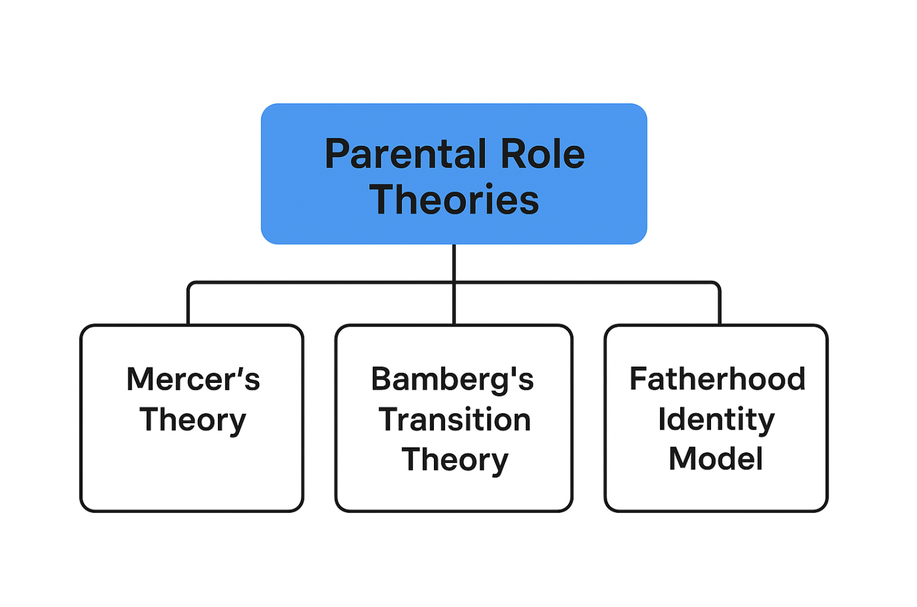

Slide 4
Parental Role Theories
Mercer’s Theory of Becoming a Mother/Parent:
مرحله ۱: آمادگی :(Anticipatory Stage)
از دوران بارداری آغاز می‌شود.
والد آینده نقش والدی را در ذهن خود شکل می‌دهد (تصورات، انتظارات، ترس‌ها).
درNICU این مرحله ممکن است با اضطراب، حس ناتوانی یا از دست دادن کنترل همراه باشد.
مرحله ۲: آگاهی و یادگیری :(Formal Stage)
پس از تولد کودک، والد با آموزش و مشاهده، نقش جدید را یاد می‌گیرد.
رفتارها هنوز بر اساس دستورالعمل‌ها و راهنمایی دیگران است (مثلاً پرستار یا مادر باتجربه).

Slide 5
Parental Role Theories
مرحله ۳: رشد شخصی (Informal Stage):
والد شروع به تطبیق رفتارها با شخصیت و شرایط خودش می‌کند.
رابطه‌ی عاطفی و اعتماد به نفس در مراقبت شکل می‌گیرد.
در NICU، زمانی است که پدر یا مادر برای نخستین بار نوزاد را در آغوش می‌گیرند، یا کاری مستقل انجام می‌دهند (مانند تغذیه یا آرام‌سازی نوزاد).
مرحله ۴: دستیابی به هویت والدی :(Personal Stage)
والد احساس می‌کند که «واقعاً پدر/مادر شده است».
پیوند عاطفی مستحکم و حس شایستگی در مراقبت شکل گرفته.
در NICU این مرحله گاهی به ‌تأخیر می‌افتد چون تعامل مستقیم با نوزاد محدود است.

Slide 6
Parental Role Theories
Transition Theory; Bamberg, 2017
تأکید بر تحول هویتی دارد.
جدایی از نقش قبلی :(Pre-parent identity separation)
مرحله‌ی تغییر (Liminal phase): فرد در میانه‌ی تغییر است (نه کاملاً والد، نه فرد پیشین).
ادغام نقش جدید(Role incorporation ) : احساس پایداری نقش پدری/مادری در خود.

Slide 7
Parental Role Theories
Fatherhood Identity Model, Genesoni & Tallandini, 2009:
به ‌ویژه برای پدران در NICU کاربرد دارد:
ارتباط اولیه (Initial Connection): پدر خود را نسبت به فرزند مرتبط می‌بیند اما از دور.
پذیرش مسئولیت (Responsible Fatherhood): تعهد ذهنی شکل می‌گیرد.
مشارکت فعال (Involvement): در مراقبت شرکت می‌کند، تجربه‌ی موفقیت کسب می‌کند.
هویت پدری (Internalization): پدر خود را والد واقعی احساس می‌کند، نه فقط حمایتگر مادر.

Slide 8
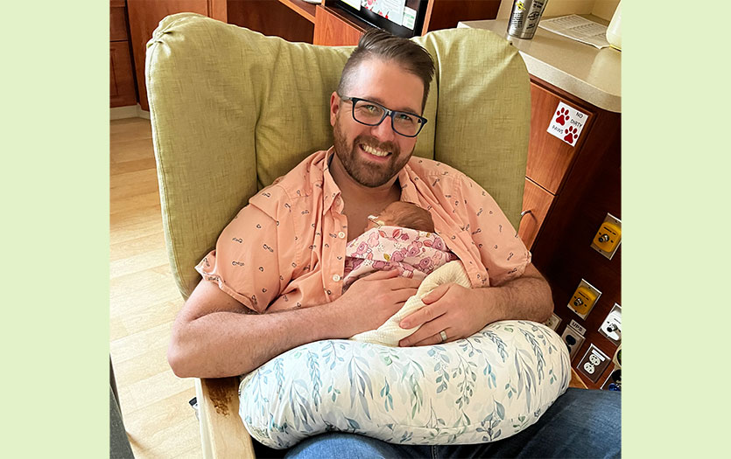
True Story
داستان اول: اولین تماس
پدر نوزاد نارس از اضطراب شدید گزارش می‌کرد؛ پس از آموزش کوتاه و انجام Kangaroo Care تحت هدایت پرستار، گزارش داد که برای اولین بار احساس «پدری» کرده و توانسته بود نوزاد را آرام کند. این مداخله ساده موجب کاهش اضطراب و افزایش انگیزه مشارکت در مراقبت شد.

Slide 9
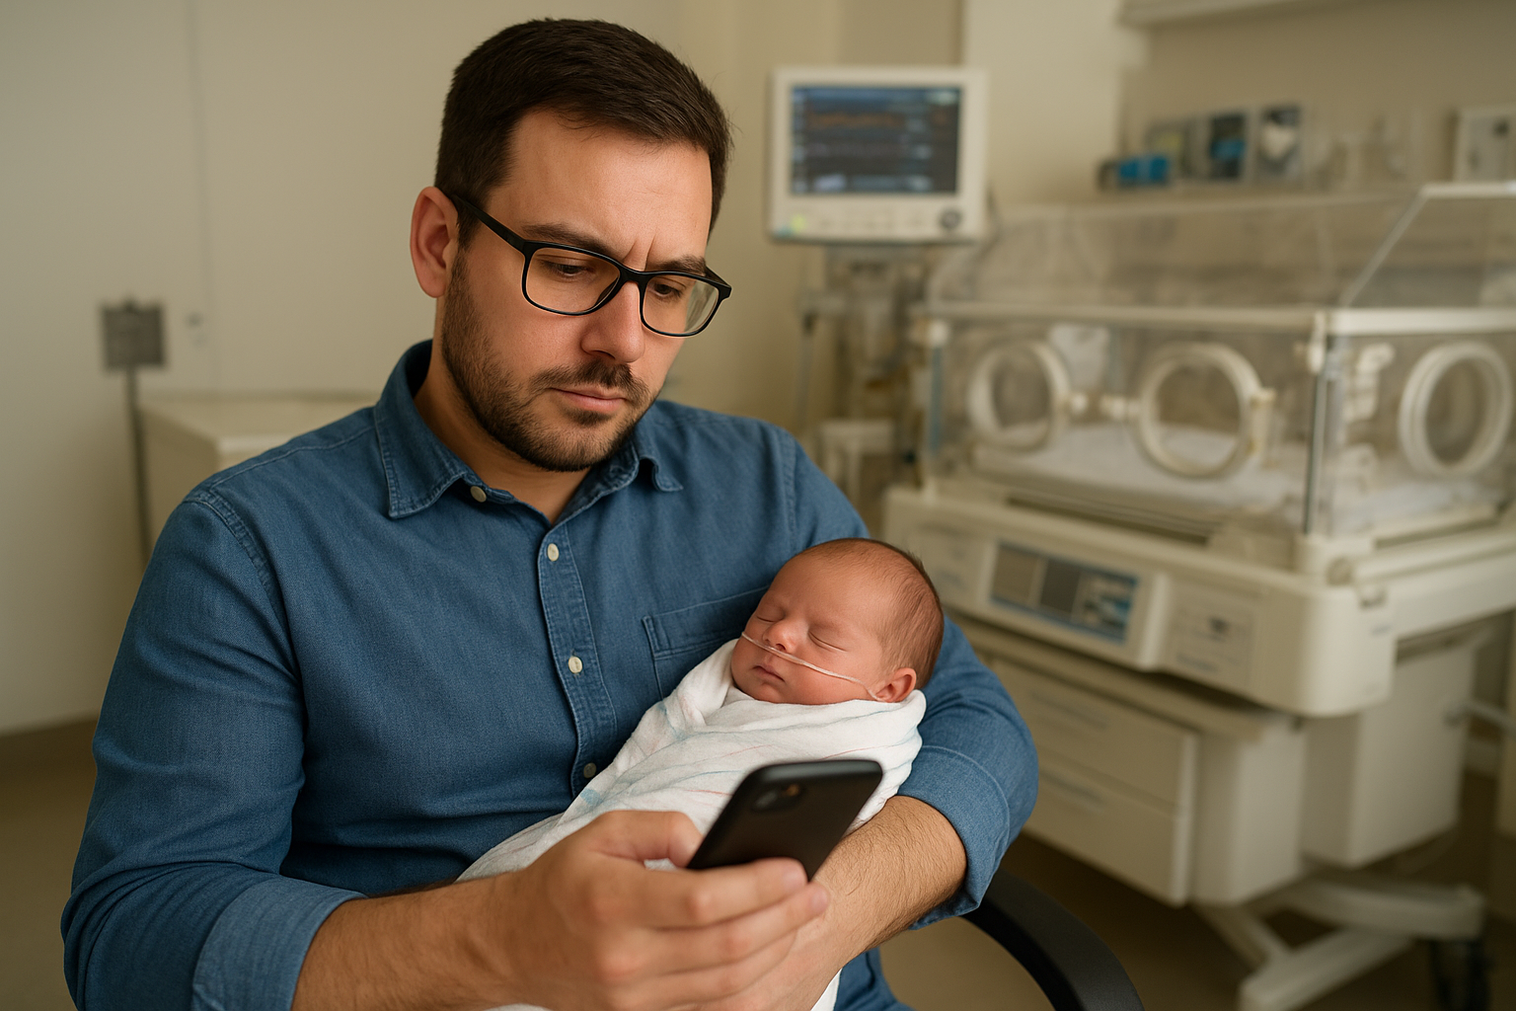
True Story
داستان دوم: میان کار و بیمارستان
پدری که شغل تمام‌وقت داشت، به‌خاطر نداشتن ساعت ملاقات انعطاف‌پذیر احساس ناکارآمدی می‌کرد؛ پس از راه‌اندازی گروه پشتیبانی پدران و پیامک‌های تطبیقیِ اطلاع‌رسان، توانست برنامه‌ی هفتگی تنظیم کند و نقش‌پذیری‌اش افزایش یافت. (نمونه‌ای شبیه گزارش‌های برنامه‌های Peer Support و پیامکی).

Slide 10
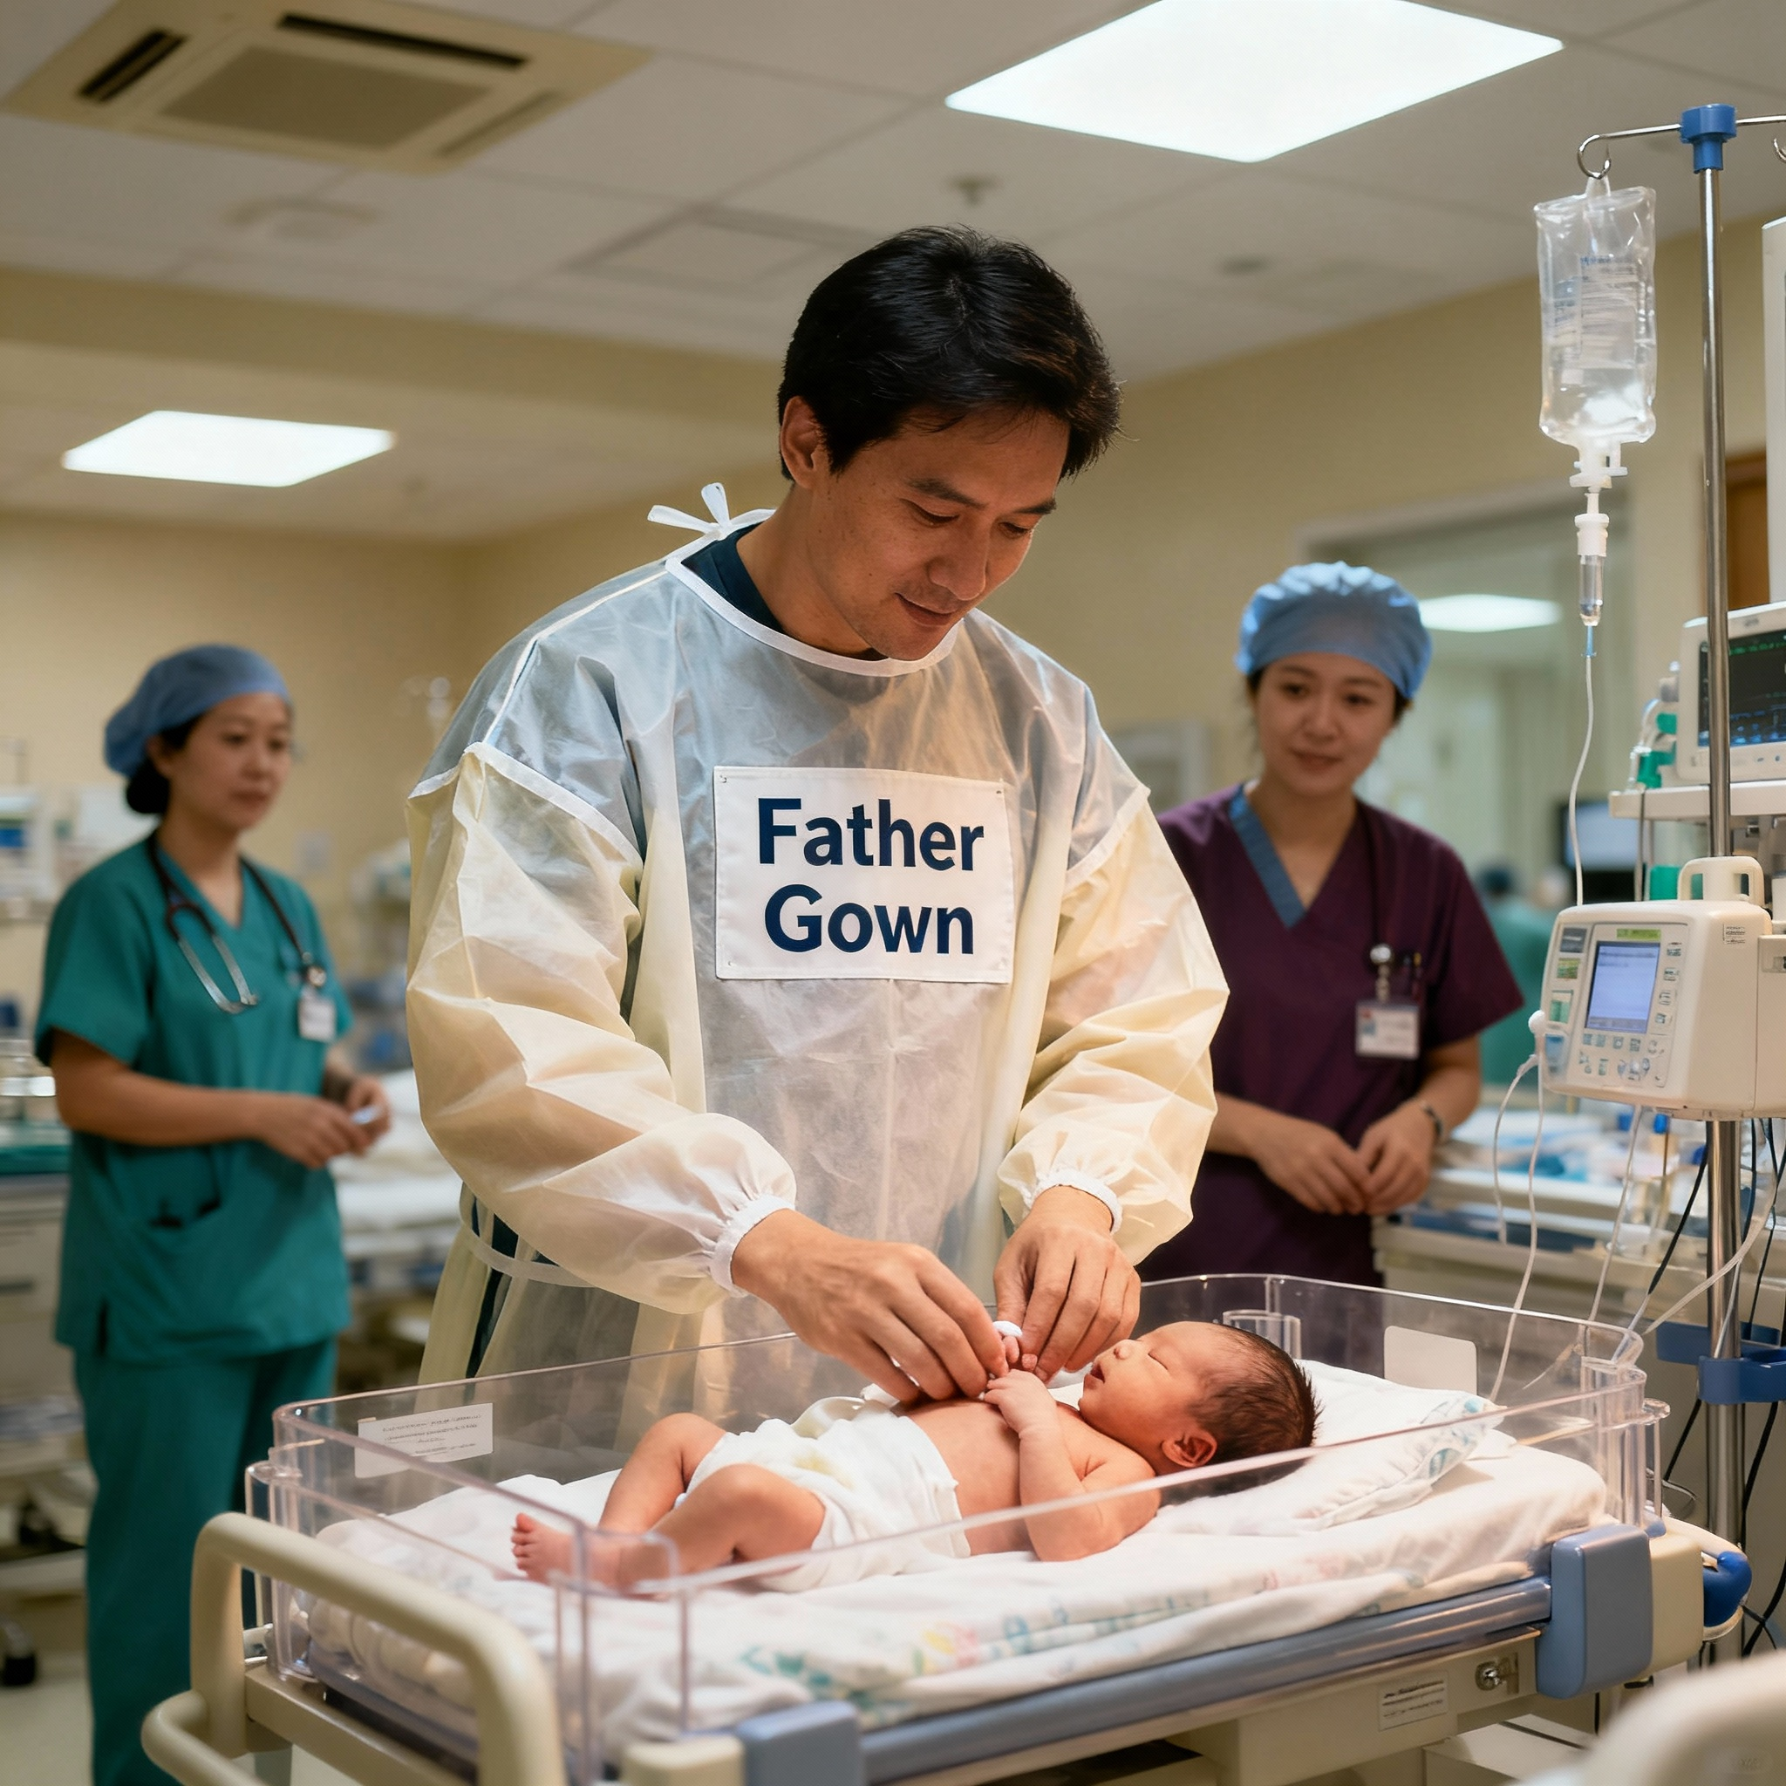
True Story
داستان سوم: مقاومتِ سیستم
در یک NICU سنتی، پرستاران ابتدا نسبت به حضور پدر در اقدامات حساس مقاومت داشتند؛ یک برنامه آموزش کارکنان و پذیرش رسمی «پدر به‌عنوان هم‌مراقب» نگرش‌ها را تغییر داد و پدران به‌تدریج مسئولیت‌های بیشتری گرفتند.

Slide 11
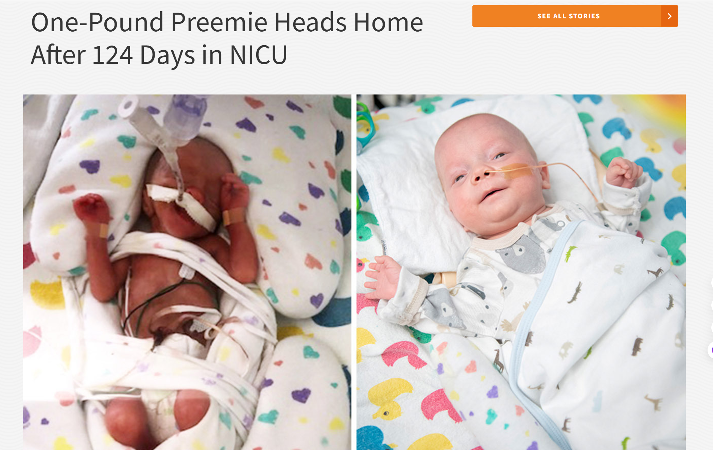

Slide 12

قصه‌ی پاتریک
Location: Cleveland Clinic, Ohio, USA, 2020
Setting: NICU
Condition: During COVID-19 Pandemia
Patrick LaFraniere was born at around the 24th week of pregnancy
The cause of pregnancy termination: placental abruption.

Slide 13
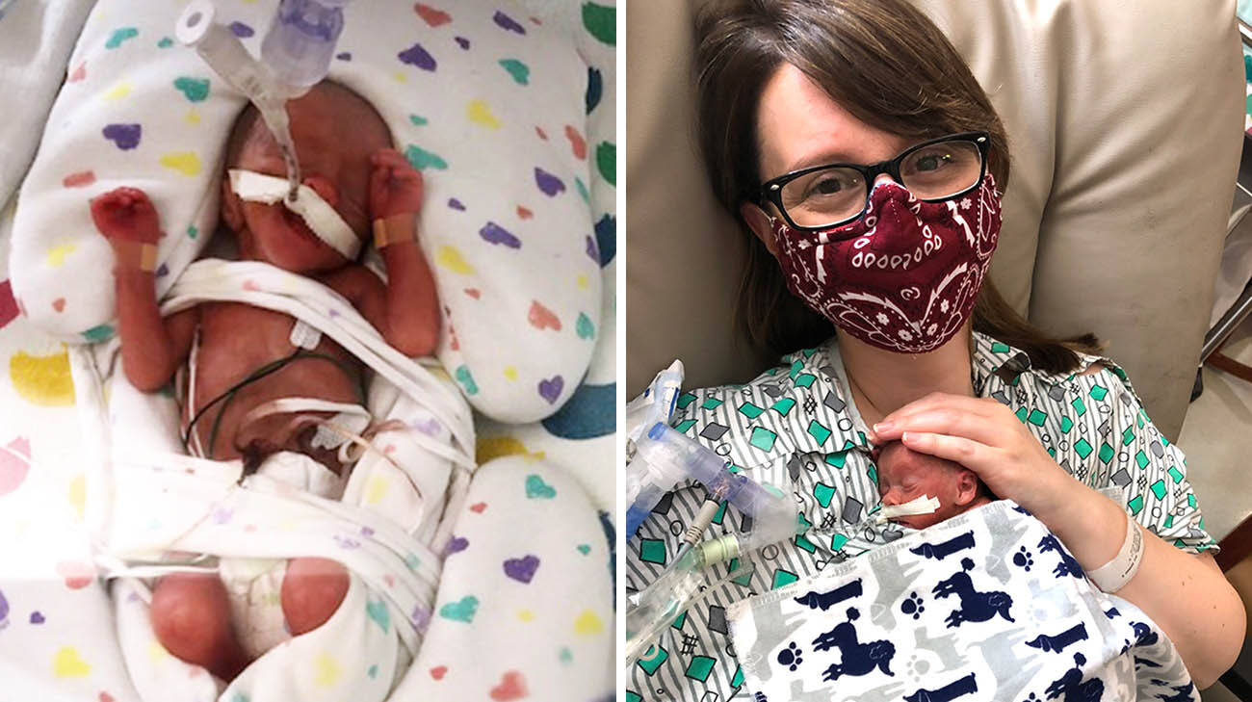
قصه‌ی پاتریک
در ساعات اولیه صبح، نوزاد پاتریک لافرانیِر به صورت زایمان زودرس در هفته ۲۴ بارداری با وزن تولد ۵۸۰ گرم متولد شد. نوزاد دارای وزن تولد بسیار پایین (ELBW) و سن حاملگی فوق‌العاده کم بود، و هر تنفس آن با ریسک بالای نارسایی تنفسی همراه بود. مادر، مگان، هنوز در حال بازیابی از شوک و درد زایمان پره‌ترم بود که نوزاد را در واحد مراقبت ویژه نوزادان (NICU) و تحت مانیتورینگ مداوم با دستگاه‌های تهویه مکانیکی، لوله‌های تغذیه و سایر تجهیزات حمایتی مشاهده کرد.

Slide 14
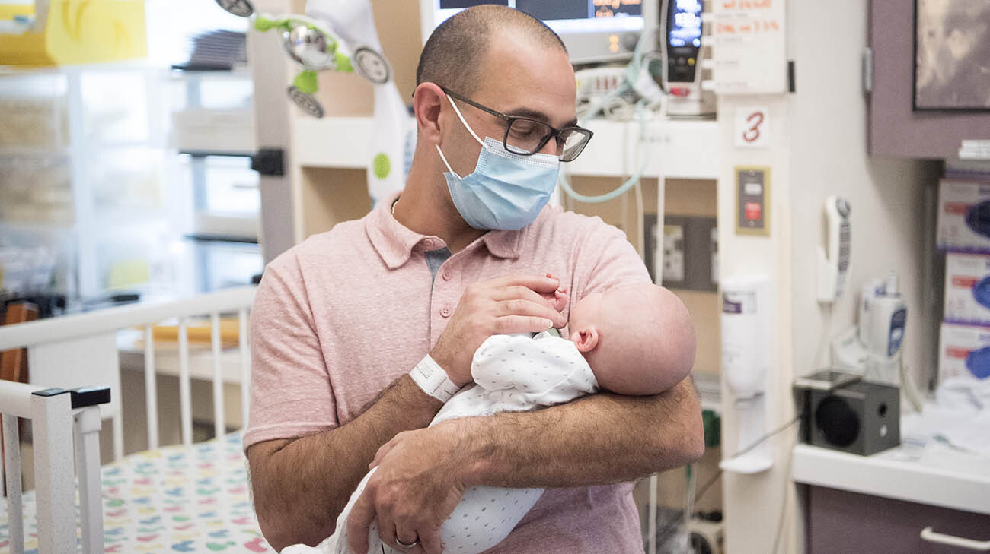
قصه‌ی پاتریک
پدر (فرانک) اولین بار که اجازه پیدا کرد نوزادش را لمس کند، پانزده روز گذشته بود. او قبل از هر چیزی، صدای قلبش را به پسرش سپرد؛ آرام و بی‌کلام کنار تخت ایستاد، حرف می‌زد و برایش قصه می‌گفت. پزشکان و پرستاران حیرت‌زده از میزان حضور و حمایت پدر، می‌گفتند: «پاتریک انگار با نیرویی پنهان برای زندگی می‌جنگد.» فرانک حتی با نوازش دست‌های کوچک پاتریک، مشارکت در تعویض پانسمان‌های حساس و یادگیری مراقبت‌های پزشکی تخصصی، در تمام مراحل درمانش همراه و پشتیبان تیم درمان بود.

Slide 15
قصه‌ی پاتریک
After 124 days in the Neonatal Intensive Care Unit (NICU), Patrick LaFraniere was finally discharged home. During his prolonged hospitalization, he had overcome numerous challenges associated with extreme prematurity, including respiratory distress, risk of infections, feeding difficulties, and potential neurological complications. By the time of discharge, he had reached a healthy weight of 3.4 kilograms, a dramatic increase from his birth weight of just 0.58 kilograms.

Slide 16
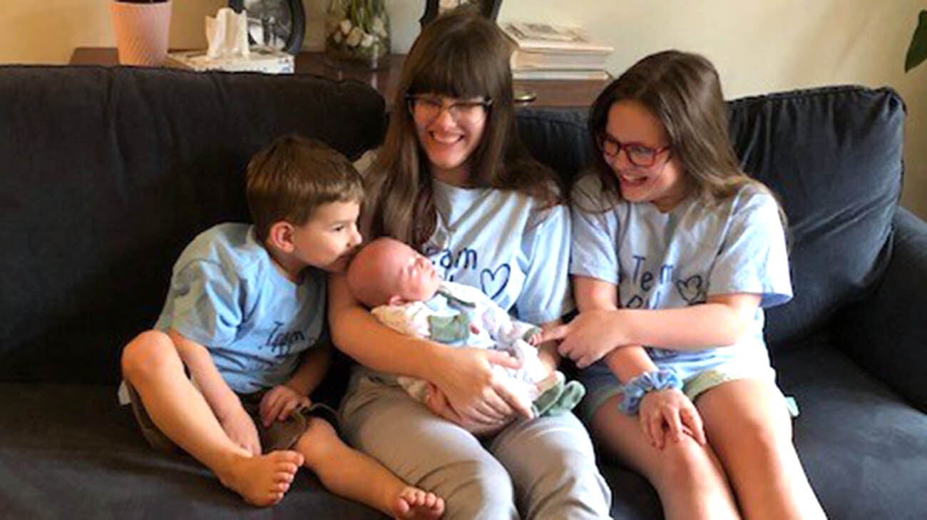
قصه‌ی پاتریک

Slide 17
Evidence-Based Insights: Father’s Role in NICU
Fathers’ active participation in NICU care shortens length of stay and improves infant outcomes in psychological, cognitive, and behavioral domains.
Systematic reviews show involving fathers in interventions (e.g., skin-to-skin care, Kangaroo Care, tactile engagement) improves infants’ physiological responses and strengthens parental bonding for both fathers and mothers.​

Slide 18
Evidence-Based Insights: Father’s Role in NICU
Switching to a family-centered model and creating “father-friendly” NICU protocols (e.g., unrestricted access, staff training on father support) fosters fathers’ inclusion, confidence, and engagement.
Support interventions, such as peer groups for fathers, dialogue opportunities and recognition, boost fathers’ emotional well-being and self-efficacy, empowering them to cope and take responsibility alongside mothers.

Slide 19
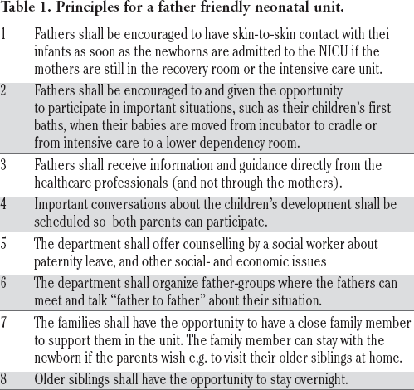
Innovations and Creative Global Practices
The Father-Friendly NICU (FF-NICU) concept, first developed in Denmark and now adopted in more countries, focuses on explicit recognition of fathers’ roles and direct staff support, providing tailored guidance and opportunities for fathers to voice concerns and share experiences freely.​

Slide 20

Innovations and Creative Global Practices
Peer support groups, formalized dialogue sessions led by male healthcare professionals, and staff training programs have significantly improved fathers’ mental health, measured self-efficacy, and coping capacity.

Slide 21
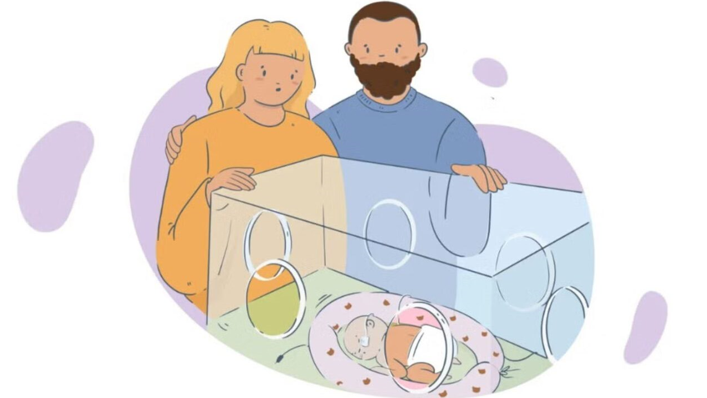
Innovations and Creative Global Practices
Evidence from recent global studies recommends unrestricted NICU access for fathers, equal opportunities for parent education, involvement in decision-making, and support for innovative interventions (e.g., Kangaroo Care by fathers, creative parental activities).

Slide 22
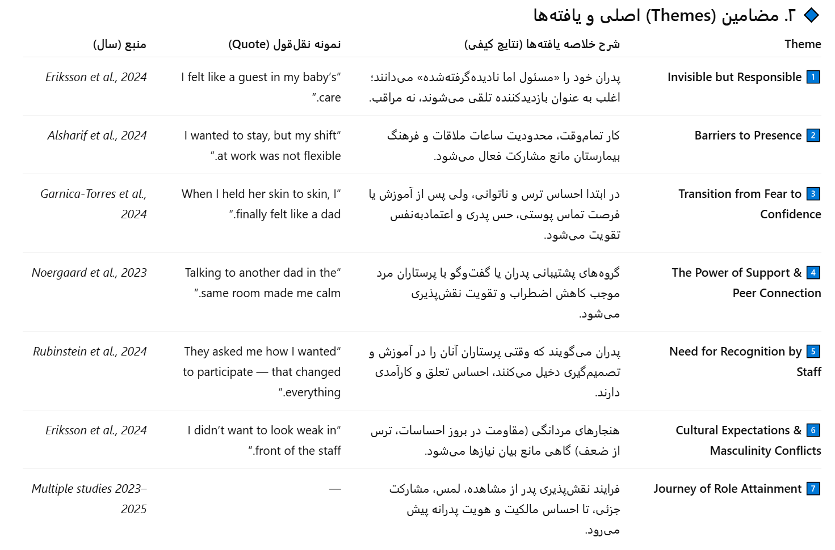
مطالعات کیفی

Slide 23
Fathers: The Lost Ring in the Chain of Family‑Centered Care – A Phenomenological Study in NICUs of Iran 2018
در یکی از نخستین پژوهش‌های کیفی انجام ‌شده در ایران درباره نقش پدران در بخش مراقبت‌های ویژه نوزادان، محققان با بهره‌گیری از رویکرد پدیدارشناسی تفسیری (Interpretative Phenomenology) به بررسی تجربه‌های زیسته پدران نوزادان بستری در NICU پرداختند. مصاحبه‌های عمیق با پدران نشان داد که آنان خود را «حلقه گمشده در زنجیره مراقبت خانواده‌محور» می‌دانند. پدران احساس می‌کردند از محیط مراقبت طرد شده‌اند؛ فضای بیمارستانی، محدودیت حضور، و نگرش غالب کارکنان که مادر را مراقب اصلی می‌دانست، مانع ایفای نقش فعال آنان می‌شد. بسیاری از آنان از اضطراب، درماندگی، و احساس ناتوانی در برقراری ارتباط با نوزاد سخن گفتند، اما در عین حال میل شدیدی به مشارکت و حمایت از همسر داشتند. پدران تأکید کردند که اگر کارکنان بیمارستان آنان را به رسمیت بشناسند و آموزش عملی و تماس فیزیکی با نوزاد فراهم شود، می‌توانند به اعتمادبه‌نفس و هویت پدرانه‌ی خود دست یابند. پژوهشگران نتیجه گرفتند که برای تحقق مراقبت خانواده‌محور واقعی، سیاست‌های بیمارستانی باید بازنگری و فرهنگ مشارکت پدران در NICU تقویت شود.

Slide 24
Evaluation of parental stress in neonatal intensive care unit in Iran: a national study 2023
در یک پژوهش ملی و گسترده در ایران، سطح استرس والدین نوزادان بستری در بخش مراقبت ویژه نوزادان مورد بررسی قرار گرفت. این مطالعه کمی با مشارکت بیش از ۲۴۰۰ والد در سراسر کشور انجام شد که حدود نیمی از آنان پدر بودند. پژوهشگران با استفاده از ابزار استاندارد Parental Stressor Scale: NICU نشان دادند که والدین ایرانی، به‌ویژه مادران، سطوح بالایی از استرس را تجربه می‌کنند، اما پدران نیز از فشارهای روانی و نگرانی نسبت به سلامت نوزاد و ناتوانی در ایفای نقش مراقبتی رنج می‌برند. احساس بی‌قدرتی در برابر وضعیت نوزاد، دوری از تصمیم‌گیری‌های درمانی، و محدودیت در حضور در بخش از مهم‌ترین عوامل استرس‌زا برای پدران عنوان شد. هرچند نمره استرس پدران پایین‌تر از مادران گزارش شد، اما ماهیت استرس آنان بیشتر با احساس مسئولیت و ناتوانی هم‌زمان مرتبط بود. مطالعه تأکید کرد که تیم درمان باید برنامه‌های آموزشی و روانی ویژه برای هر دو والد، به‌ویژه پدران، طراحی کند تا از پیامدهای روانی بلندمدت جلوگیری شود.

Slide 25
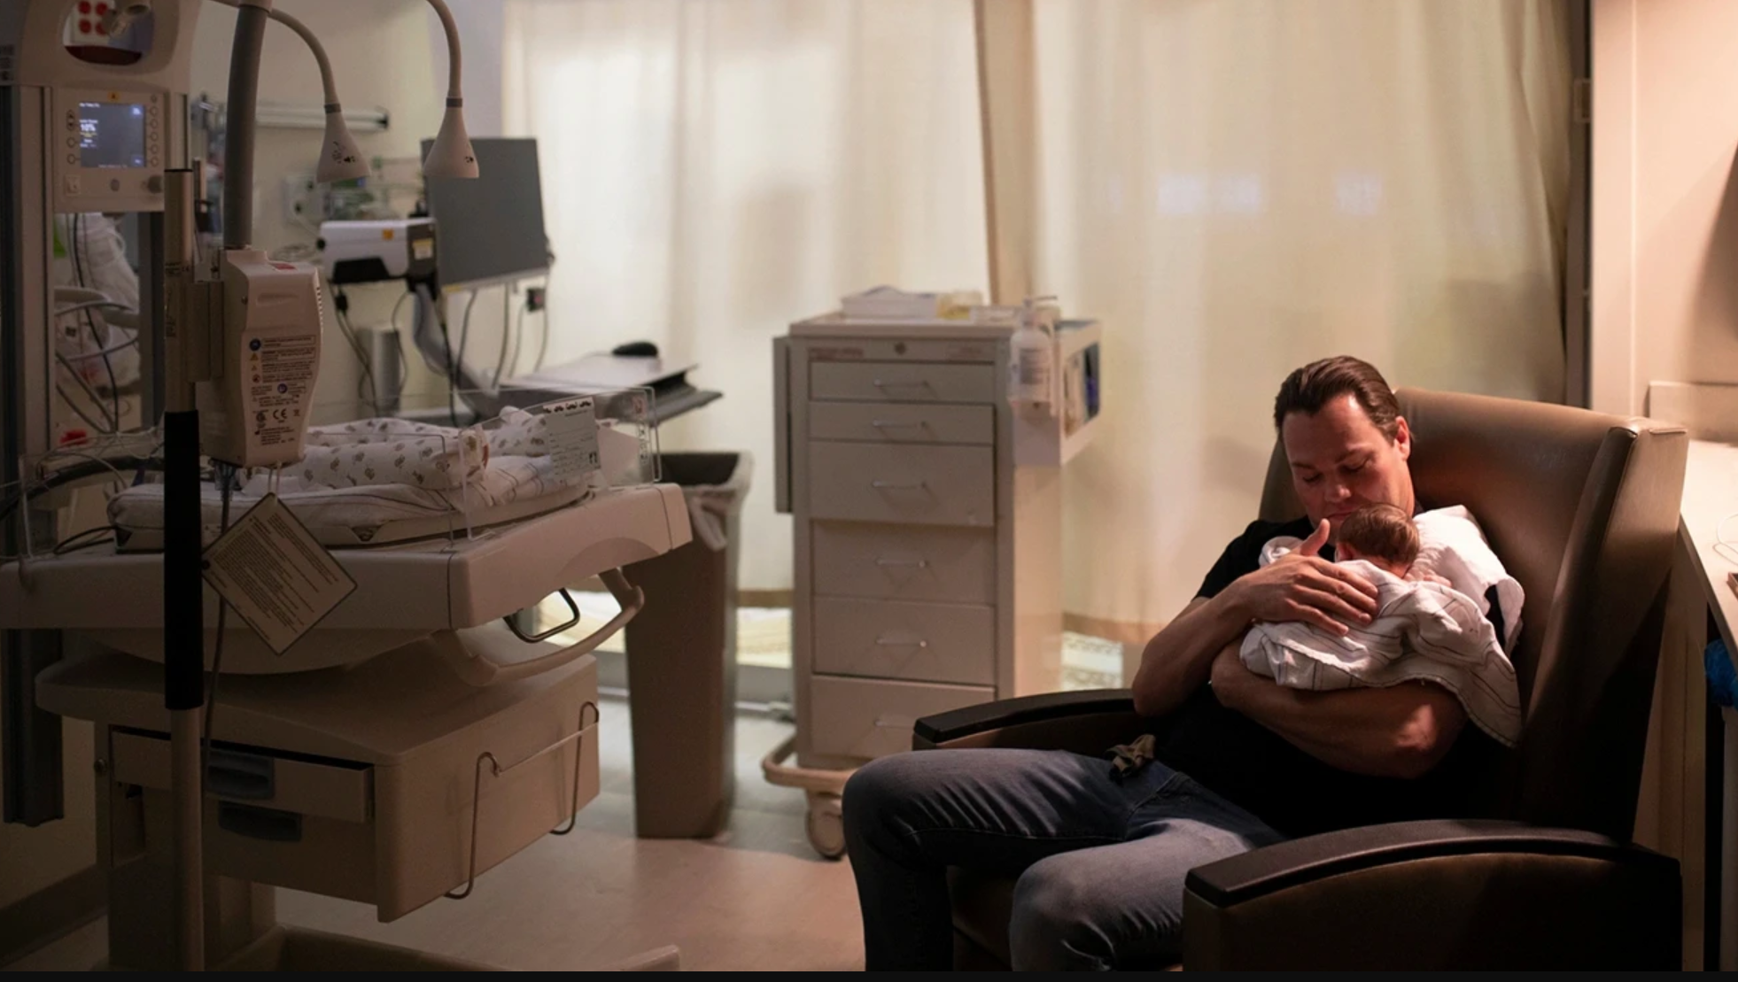
END Slide Area

Slide 26
منابع
Mercer RT. Becoming a mother versus maternal role attainment. J Nurs Scholarsh. 2004;36(3):226-32.
Bamberg M. Narrative, identity and the mapping of experience. In: Dunlop WL, Walker LJ, editors. The Oxford Handbook of Identity Development. Oxford: Oxford University Press; 2017.
Genesoni L, Tallandini MA. Men’s psychological transition to fatherhood: an analysis of the literature, 1989–2008. Birth. 2009;36(4):305-18.
Provenzi L, Santoro E. The father’s role in the care of preterm infants: an overview of research and clinical practice. Pediatr Health Med Ther. 2015;6:99-108.
Shorey S, Ang L, Goh H, et al. Fathers’ involvement in perinatal care and its associations with maternal and infant outcomes: A systematic review and meta-analysis. Midwifery. 2023;121:103600.
Feeley N, Genest C, Niela-Vilen H, Charpak N, Cializ P, Axelin A. Fathers’ involvement in the care of their preterm infants: protocols and interventions promoting positive outcomes in the NICU. J Neonatal Nurs. 2022;28(5):168-76.
Wennigsen N, Rosthøj S, Kirk A. The father-friendly NICU: How family-centered care can include and empower fathers. Neonatology Today. 2021;16(5):6-9.
Linden K, Ryninks K, Kihlgren M, et al. Fathers’ experiences of supporting their partners during their preterm infant’s hospital stay: A qualitative interview study. BMC Pediatr. 2022;22:522.
Dashti S, Fathollahzadeh A, Mohammadi E, Kazemnejad A. Fathers: The lost ring in the chain of family‑centred care – A phenomenological study in NICUs of Iran. J Neonatal Nurs. 2018;24(3):138-43.
Hajizadeh K, Zamani N, Ahmadipour S, et al. Evaluation of parental stress in neonatal intensive care unit in Iran: a national study. Iran J Neonatol. 2023;14(1):1-10.

